Slide 1
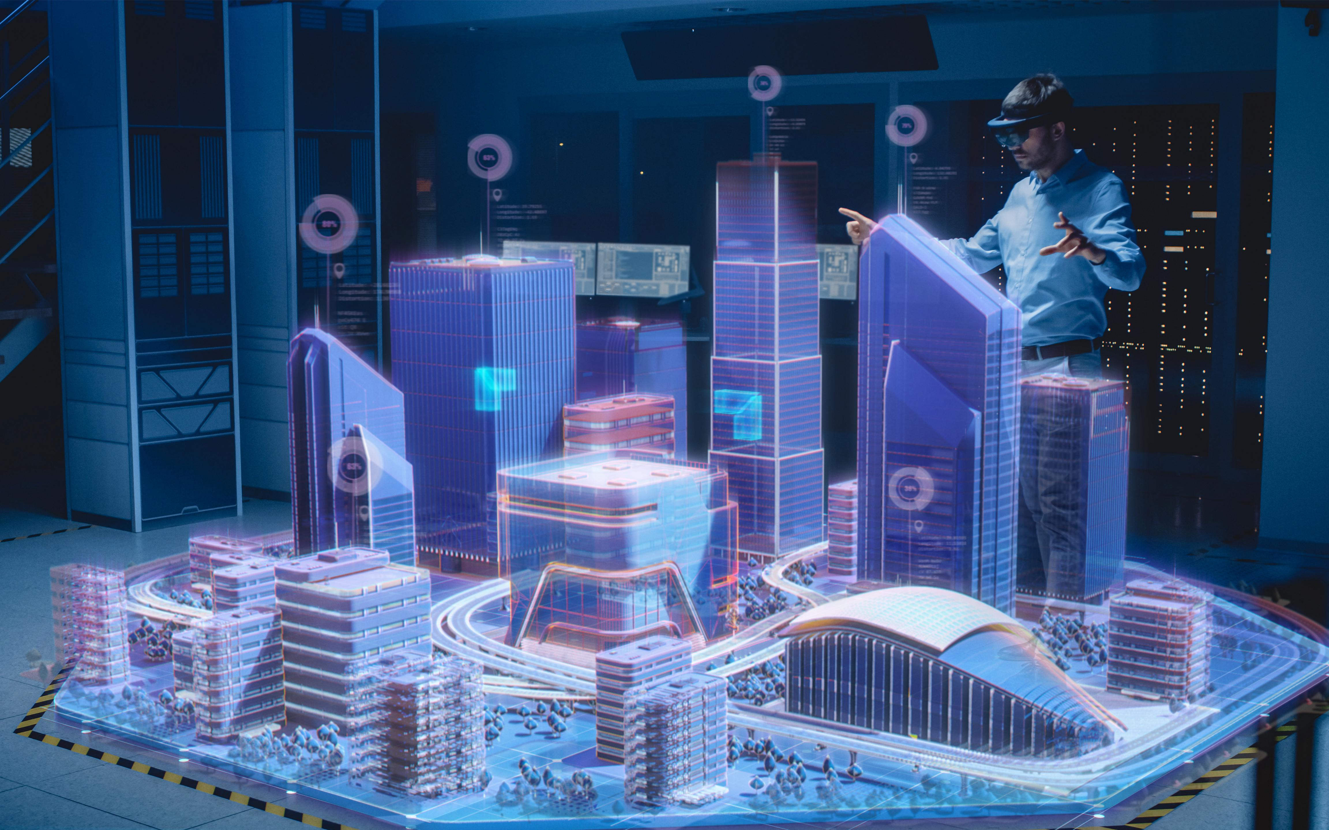
МАОУ СОШ № 25
ОТ УПРАВЛЕНИЯ
ПРОЦЕССАМИ – К УПРАВЛЕНИЮ РЕЗУЛЬТАТАМИ
КАК КОМАНДА ШКОЛЫ СОЗДАЕТ СРЕДУ ДЛЯ УСПЕХА КАЖДОГО
Петрачкова Т.И.
Директор
ТОМСК

Slide 2
МАОУ СОШ № 25
Достижение целей при оптимизации ресурсов
ОБРАЗОВАТЕЛЬНАЯ ЭКОСИСТЕМА
01
ЧТО ТАКОЕ ЭФФЕКТИВНОСТЬ УПРАВЛЕНИЯ?
Фокус на качестве, а не на количестве
ОТЧЕТЫ И ДР.
02
Создание комфортной среды
УЧЕНИК, УЧИТЕЛЬ И РОДИТЕЛЬ ЧУВСТВУЮТ СВОЮ ЦЕННОСТЬ
03
ТОМСК
ЭУ = (Цели × Ресурсы) + (Команда + Технологии) − Бюрократия

Slide 3
02■
УПРАВЛЕНИЕ В ШКОЛЕ
МАОУ СОШ № 25
КРИТЕРИИ ЭФФЕКТИВНОСТИ
УДОВЛЕТВОРЕННОСТЬ
Обратная связь от родителей, учителей, учеников
01■
03■
РЕЗУЛЬТАТЫ
Академические
Социально-экономическое развитие
Инновационные
УСТОЙЧИВОЕ РАЗВИТИЕ
Проекты, которые меняют школу в образовательной среде:
- «Интервью как жанр в публицистике»
ТОМСК

Slide 4

МАОУ СОШ № 25
4 КЛЮЧЕВЫХ НАПРАВЛЕНИЯ
КАЧЕСТВЕННОЕ ОБРАЗОВАНИЕ – НАШ СТАНДАРТ
ТОМСК

Slide 5
НАПРАВЛЕНИЯ
МАОУ СОШ № 25
ОБРАТНАЯ СВЯЗЬ
ПЕРСОНАЛИЗАЦИЯ
ОБУЧЕНИЯ
Педсоветы
Родительские чаты
ИОМ для 70% старшеклассников
Цифровые платформы:
«Учи.ру», «Мой прогресс»
ПРОФЕССИОНАЛЬНЫЙ РОСТ ПЕДАГОГА, ПАРТНЕРСТВО
ПРОЕКТНЫЙ ПОДХОД
Повышение квалификации:
оценка через кейсы и квесты, наставничество
Партнёры: ТПУ, ТГУ,
ПАО «Россети Томск»
Инженерные, экологические и ЗОЖ – направления
Патриотические инициативы
ТОМСК

Slide 6
ИННОВАЦИИ
МАОУ СОШ № 25
Цифровой ассистент учителя
01
Автоматизация рутины +
персонализация заданий
VR-лаборатории
02
Физика в виртуальной
реальности
Карта навыков будущего
03
Паспорт компетенций для
каждого ученика
«Школа менторов»
04
Кураторы проекта -
10 старшеклассников
Родители как эксперты
05
Цикл встреч «Профессия глазами родителей» (юрист, эколог, инженер и др.)
ТОМСК

Slide 7

МАОУ СОШ № 25
ОБРАЗОВАТЕЛЬНАЯ ЭКОСИСТЕМА
ВОВЛЕЧЕНИЕ УЧАСТНИКОВ В ОБРАЗОВАТЕЛЬНЫЙ ПРОЦЕСС
ТОМСК

Slide 8
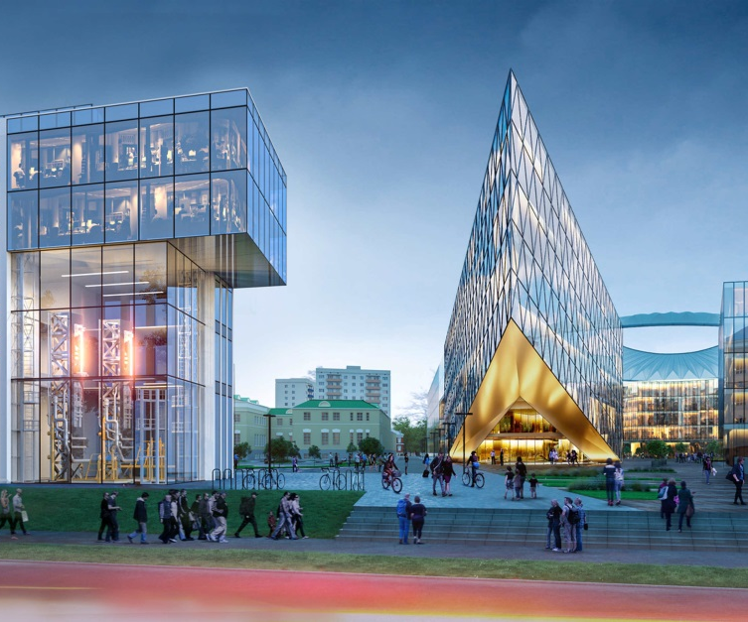


ОБРАЗОВАТЕЛЬНАЯ ЭКОСИСТЕМА
МАОУ СОШ № 25
ШКОЛА
ВУЗЫ:
ТПУ, ТГУ
УЧИТЕЛЯ: НАВИГАТОРЫ,
А НЕ ЛЕКТОРЫ
ПРАВИЛЬНО ЛИ МЫ УЧИМ ДЕТЕЙ?
ТОМСК
Лекции, вебинары
Лабораторные практикумы
Профориентация
Родители – эксперты и менторы
Ученики – соавторы изменений
Связь между школой и жизнью
Пробовать себя в разных профессиях
Ответственность за здоровье и планету

Slide 9
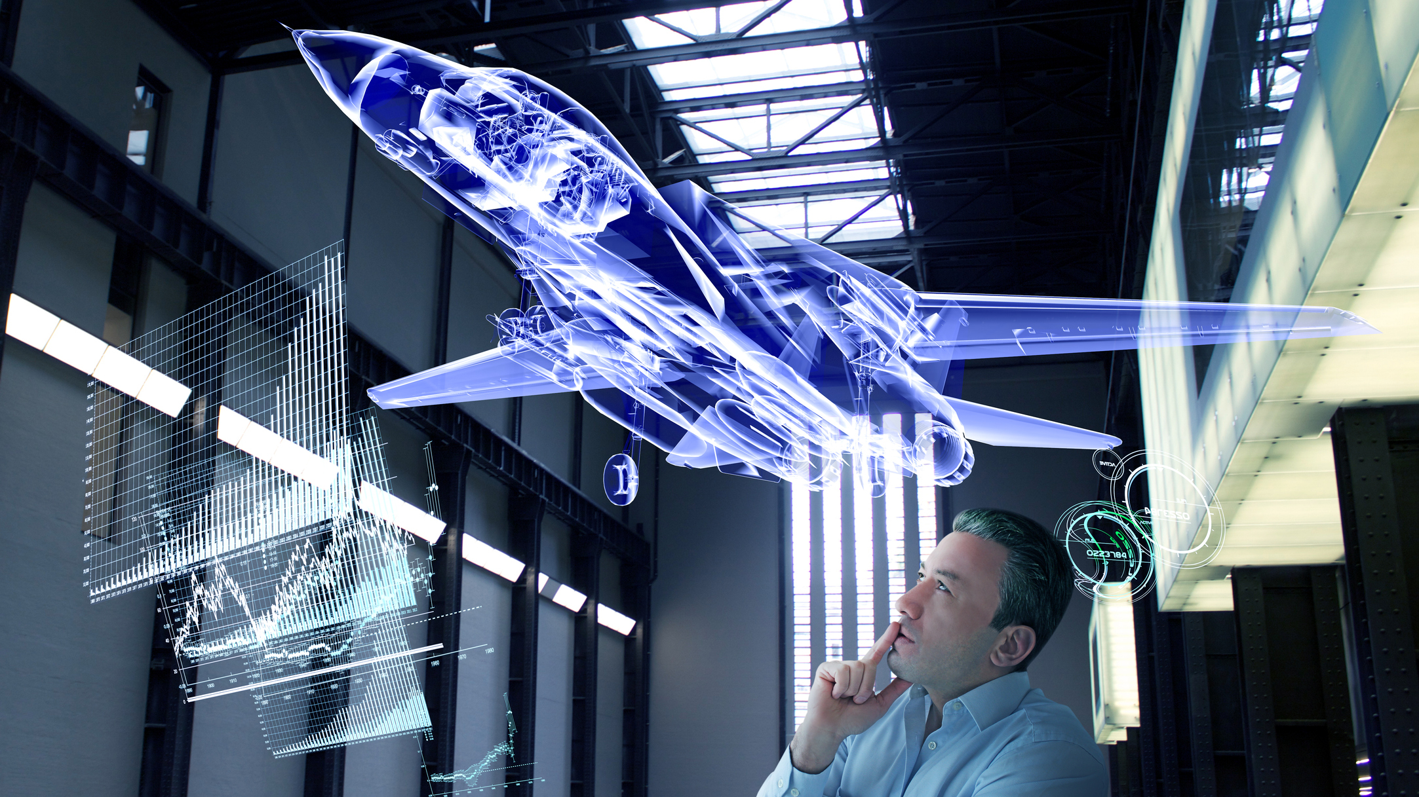
МАОУ СОШ № 25
Спасибо
pti@school25.tomsk.ru
ТОМСК
+7-903-914-8082

